Slide 1
الدرس الثالث
الأردن في عهد الدولة الأموية ( 41-132) للهجرة

Slide 2
معلومة
حظي الأردن بأهمية كبيرة في العهد الأموي ، خاصة مدينة عمان ، فقد كانت مركزاً مهماً للأمراء الأمويين الذين كانوا يقيمون في قصر القلعة ، وكانت لهم قوات للمحافظة على الأمن والاستقرار .

Slide 3
أولاً : أسباب اهتمام الخلفاء الأمويين بالأردن
عدّد النقاط الأربعة مع الشرح ..

Slide 4
مظاهر اهتمام الخلفاء الأمويين بالأردن
1- توزيع مناطق الأردن على أجناد الشام ومنها :
نشاط : اقرأ أسماء المدن المنضوية للأجناد الثلاث .
جند الأردن
جند دمشق
جند فلسطين

Slide 5
2- كانت مدينة عمان مركزاً مهماً للمواصلات ، واتخذوا من جرش داراً لسك النقود .
فكر : علام يدل وجود دار لسك النقود في عمان وجرش ؟؟

Slide 6
3- تميز الأردن بمكانة خاصة في عهد الخليفة الأموي يزيد بن معاوية !!

Slide 7
4- اهتمام الوليد بن يزيد بمنطقة البلقاء .
سؤال : ما الخدمات التي كان يقدمها للحجاج من هذا المكان ؟

Slide 8
5- مبايعة الخليفة سليمان بن عبد الملك ، وهو في البلقاء بالخلافة .

Slide 9
اقرأ وناقش
اقرأ « هل تعلم » صفحة 51

Slide 10
6- تحويل الأردن إلى ملتقى لأعظم شعراء بني أمية في عهد الخليفة يزيد بن عبد الملك .
اذكر اثنين من هؤلاء الشعراء .

Slide 11
اقرأ أبيات الشعر صفحة 52
ماذا تستنتج من ذكر اسم الموقر والقسطل في شعر «كثير عزة » ؟

Slide 12
القصور الأموية في البادية الأردنية
اذكر الأسباب التي دفعتهم لبناء هذه القصور ؟

Slide 13
أشهر القصور الأموية في الأردن

Slide 14
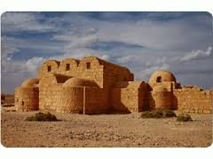
قصر عمرة ( الأزرق )

Slide 15
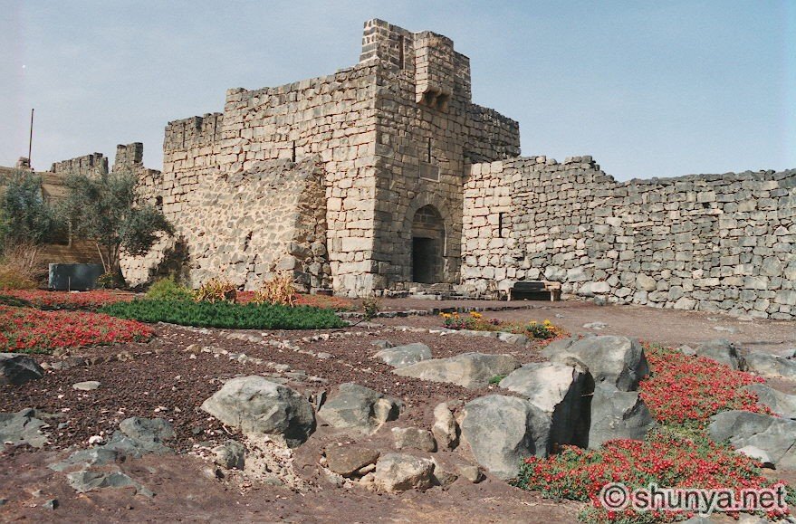
قصر المشتى ( الجيزة )

Slide 16
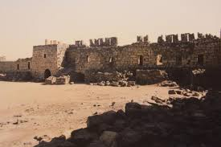
قصر الأزرق

Slide 17
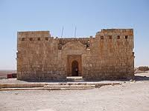
قصر الحلابات ( الزرقاء )

Slide 18
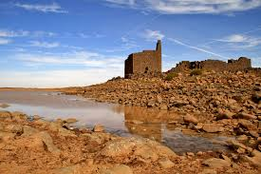
قصر البرقع ( المفرق )

Slide 19
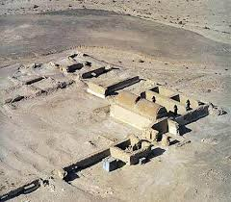
قصر طوبة ( شمال عمان )

Slide 20
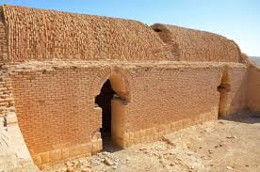
قصر طوبة

Slide 21
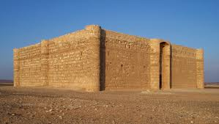
قصر الحرانة ( الأزرق )

Slide 22
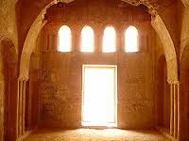
قصر الحرانة

Slide 23
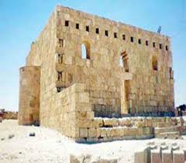
قصر الموقر

Slide 24
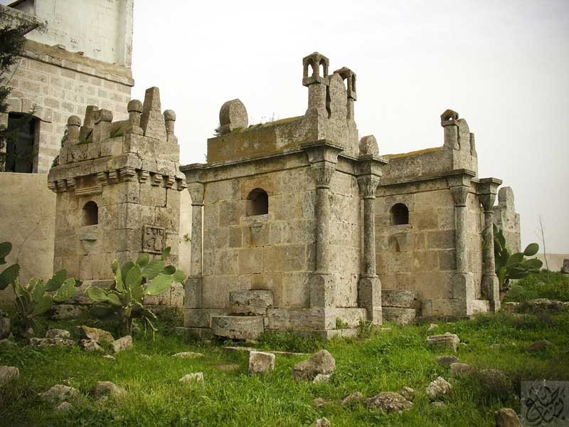
قصر القسطل

Slide 25
تم بحمد الله عز وجل

Slide 26
